Slide 1
Matematyka a kryptologia!

Slide 2
Pogromcy enigmy!
Marian Rejewski
Jerzy Różycki
Henryk Zygalski

Slide 3
Marian Rejewski

Slide 4
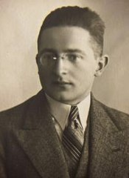

Slide 5
Marian Adam Rejewski (ur. 16 sierpnia 1905 w Bydgoszczy, zm. 13 lutego 1980 w Warszawie) – polski matematyk i kryptolog, który w 1932 roku złamał szyfr Enigmy, najważniejszej maszyny szyfrującej używanej przez hitlerowskie Niemcy, porucznik Armii Polskiej w Wielkiej Brytanii. Sukces Rejewskiego i współpracujących z nim kryptologów z Biura Szyfrów, między innymi Henryka Zygalskiego i Jerzego Różyckiego, umożliwił odczytywanie przez Brytyjczyków zaszyfrowanej korespondencji niemieckiej podczas II wojny światowej, przyczyniając się do wygrania wojny przez aliantów.

Slide 6
Jerzy Różycki

Slide 7
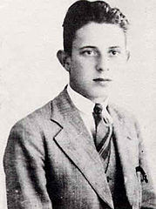

Slide 8
Jerzy Różycki (ur. 24 lipca 1909 w Olszanie(ukr.), zm. 9 stycznia 1942 k. Balearów) – polski matematyk i kryptolog, w maju 1926 r. ukończył Gimnazjum Koedukacyjne Towarzystwa Szkoły Średniej w Wyszkowie nad Bugiem, absolwent i pracownik Uniwersytetu Poznańskiego oraz radiokontrwywiadu wojskowego (Biuro Szyfrów Referat 4) Oddziału II Sztabu Głównego WP.

Slide 9
Henryk Zygalski

Slide 10
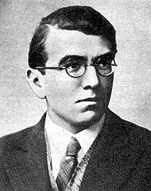

Slide 11
.
Henryk Zygalski (ur. 15 lipca 1908 w Poznaniu, zm. 30 sierpnia 1978 w Liss) – polski matematyk i kryptolog, wynalazca koncepcji płacht Zygalskiego, dzięki którym on oraz Marian Rejewski i Jerzy Różycki złamali kod niemieckiej maszyny szyfrującej Enigma.

Slide 12
Sukces Polskich Matematyków

Slide 13
Polscy matematycy – Marian Rejewski, Jerzy Różycki i Henryk Zygalski z polskiego Biura Szyfrów – zostali wyróżnieni za złamanie kodów Enigmy w latach 1932–1939.

Slide 14
Enigma

Slide 15
Enigma- (z gr. αινιγμα zagadka) – niemiecka przenośna elektromechaniczna maszyna szyfrująca, oparta na mechanizmie obracających się wirników, skonstruowana przez Artura Scherbiusa. Była produkowana przez wytwórnię Scherbius & Ritter, założoną w 1918 z inicjatywy Scherbiusa oraz innego niemieckiego inżyniera Richarda Rittera, zajmującą się konstrukcją i produkcją urządzeń elektrotechnicznych, między innymi silników asynchronicznych. Scherbius odkupił prawa patentowe do innej wirnikowej maszyny szyfrującej, opracowanej przez holenderskiego inżyniera Hugona Kocha.

Slide 16
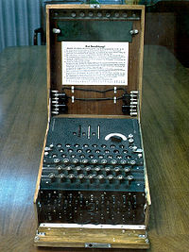

Slide 17
Dziękuje za uwagę!

Slide 18
Przygotowała:
Wiktoria Galska
8B

Slide 19
:)

